Slide 1
Penyajian data dan distribusi frekuensi

Slide 2
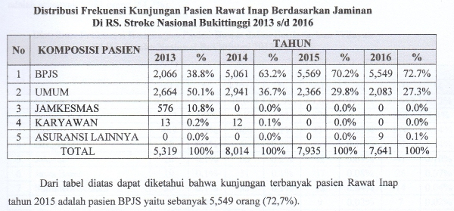
TABEL
Tabel adalah penyajian
data yang tersusun atas baris dan kolom yang memuat kumpulan angka berdasarkan
kategori tertentu.

Slide 3
TABEL
Ciri-ciri penyajian data tabular (tabel):
Metode berbentuk baris-kolom
Sederhana dan “self explanatory”
Menunjukkan frekuensi kejadian dalam kategori berbeda
Bagian-bagian tabel: Nomor, Judul, “Stub”, “Box Head”, Body, Total, “Footnote”, (Sumber Data).
Cara pembuatan tabel harus memenuhi kriteria berikut ini:
Judul jelas, menjawab apa, kapan dan dimana
Baris dan kolom diberi label. Satuan ukuran disajikan. Kolom terpisah dengan garis vertikal.
Jumlah pada baris dan atau kolom dicantumkan
Kode, singkatan atau lambang dijelaskan secara rinci.

Slide 4
MACAM-MACAM TABEL
1. Master Tabel (tabel induk)
adalah tabel yang berisikan semua hasil pengumpulan data
masih dalam bentuk data mentah (raw data).

Slide 5
MACAM-MACAM TABEL
Distribusi Frekuensi atau Tabel Distribusi Frekuensi
2. Text Table (Tabel Rincian)
Distribusi Frekuensi Relatif
merupakan uraian dari data yang diambil dari tabel induk
Distribusi Frekuensi Kumulatif
Tabel silang (cross tabulation)

Slide 6
MACAM-MACAM TABEL
menurut Sudijono (2009) adalah alat penyajian data statistik berbentuk kolom dan lajur, yang di dalamnya dimuat angka yang dapat melukiskan atau menggambarkan pencaran atau pembagian frekuensi dari variabel yang sedang menjadi objek penelitian
2. Text Table (Tabel Rincian)
Somantri (2006:107) menyatakan bahwa tabel distribusi frekuensi adalah susunan data dalam suatu tabel yang telah diklasifikasikan menurut kelas - kelas atau kategori tertentu.
Distribusi Frekuensi atau Tabel Distribusi Frekuensi
Furqon (1999:19) berpendapat bahwa daftar distribusi frekuensi menunjukkan rincian skor dari suatu perangkat data beserta frekuensinya masing-masing
dalam suatu pengukuran.
Distribusi Frekuensi adalah suatu daftar yang menunjukkan penggolongan sekumpulan data dimana telah termasuk penentuan berapa bilangan yang termasuk ke dalam setiap golongan.

Slide 7
MACAM-MACAM TABEL
2. Text Table (Tabel Rincian)
Distribusi Frekuensi atau Tabel Distribusi Frekuensi
Data Kategori

Slide 8
MACAM-MACAM TABEL
2. Text Table (Tabel Rincian)
Distribusi Frekuensi atau Tabel Distribusi Frekuensi
Data Numerik

Slide 9
MACAM-MACAM TABEL
Dengan mengikuti pedoman berikut.
Mengurutkan data dari yang terkecil ke yang terbesar
Menentukan jangkauan (range) dari data.
Jangkauan = data terbesar – data terkecil
3. Menentukan banyaknya kelas (k)
Banyaknya kelas ditentukan dengan rumus sturgess sebagai berikut.
𝑘 = 1 + 3,3 log 𝑛 , 𝑘 𝜖 bulat
Keterangan :
k = banyaknya kelas
n = banyaknya data
Hasilnya dibulatkan, biasanya ke atas
Menentukan panjang interval kelas
Panjang interval kelas (i) = jangkauan R
banyaknya kelas k
5. Menentukan batas bawah kelas pertama
Batas bawah kelas pertama biasanya dipilih dari data terkecil atau data terkecil yang berasal dari pelebaran jangkauan (data yang lebih kecil dari data terkecil) yang selisihnya harus kurang dari panjang interval kelasnya.
6. Menuliskan frekuensi kelas secara melidi dalam kolom turus atau tally
(sistem turus) sesuai banyaknya data.
Untuk data
numerik, tabel distribusi frekuensi dapat dibuat dalam bentuk tabel distribusi frekuensi data
berkelompok.
2. Text Table (Tabel Rincian)
Distribusi Frekuensi atau Tabel Distribusi Frekuensi
Data Numerik

Slide 10
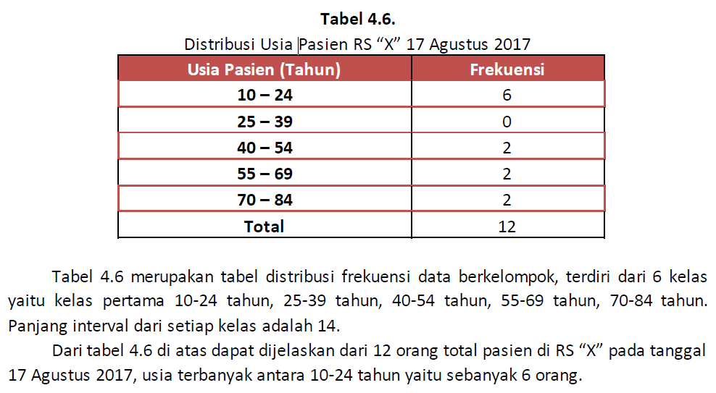
Mengurutkan data dari yang terkecil ke yang terbesar= 10, 12, 12, 17, 21, 23, 45, 51, 55, 63, 71, 78 .
Menentukan jangkauan (range=R) dari data. R= 78-10=68
Menentukan banyaknya kelas (k)
k = 1 + 3,3 log n =1 + 3,3 log 12 = 1 + 3,3(1,08) = 1+3,564=4,564=5 (pembulatan)
Menentukan panjang interval kelas (i) = R/k = 68/5 = 13,6 = 14
Menentukan batas bawah kelas pertama= 10

Slide 11
MACAM-MACAM TABEL
Distribusi Frekuensi dapat diubah menjadi distribusi frekuensi relatif.
2. Text Table (Tabel Rincian)
dilakukan dengan membagi setiap frekuensi kelas dengan n (jumlah frekuensi seluruhnya)
Distribusi Frekuensi Relatif atau Tabel Persentase (%)
Menurut Somantri (2006:111) tabel distribusi frekuensi relatif merupakan tabel distribusi frekuensi yang dinyatakan dalam bentuk persen.
Dikatakan “frekuensi relatif” sebab frekuensi yang disajikan di sini bukanlah frekuensi yang sebenarnya, melainkan frekuensi yang dituangkan dalam bentuk angka persen (%) (Sudijono,2009:40).

Slide 12
MACAM-MACAM TABEL
2. Text Table (Tabel Rincian)
Distribusi Frekuensi Kumulatif ialah salah satu jenis tabel statistik yang didalamnya disajikan frekuensi yang dihitung terus meningkat atau selalu ditambah-tambahkan, baik dari bawah ke atas maupun dari atas ke bawah (Sudijono,1987:38).
Tabel Distribusi Frekuensi Kumulatif Data Berkelompok
Distribusi Frekuensi Kumulatif
menurut Siregar (2010 : 10), distribusi frekuensi kumulatif adalah distribusi frekuensi yang nilai frekuensinya (f) diperoleh dengan cara menjumlahkan frekuensi demi frekuensi.
Tabel Distribusi Frekuensi Kumulatif Data Tunggal
Jadi tabel distribusi frekuensi kumulatif adalah suatu tabel yang disajikan frekuensi dihitung dengan cara menjumlahkan frekuensi demi frekuensi.

Slide 13
MACAM-MACAM TABEL
Tabel silang adalah tabel yang memuat minimum 2 variabel.
2. Text Table (Tabel Rincian)
Tabel silang
(cross tabulation)

Slide 14
Latihan
buatlah:
Tabel Frekuensi (Tabel Distribusi Frekuensi) Data Tunggal pada TB (cm) dan BB (kg) pasien RS “X” tanggal 17 Agustus 2017.
Tabel Frekuensi (Tabel Distribusi Frekuensi) Data Berkelompok pada TB (cm) dan BB (kg) pasien RS “X” tanggal 17 Agustus 2017.
Tabel Frekuensi Relatif TB (cm) pasien RS “X” tanggal 17 Agustus 2017.
Tabel Frekuensi Kumulatif BB (kg) pasien RS “X” tanggal 17 Agustus 2017
Buatlah tabel silang antara variabel Jenis Kelamin Pasien dengan Jenis Pasien RS “X” tanggal 17 Agustus 2017.

Slide 15
GRAFIK ATAU DIAGRAM
menurut Somantri (2006:107) adalah gambar-gambar yang menunjukkan data secara visual, didasarkan atas nilai-nilai pengamatan aslinya ataupun dari tabel-tabel yang dibuat sebelumnya.
Sudijono (2008:61) menjelaskan grafik adalah alat penyajian statistik yang tertuang dalam bentuk lukisan, baik lukisan garis, lukisan gambar, maupun lambang.
Menurut Riduwan (2003:83) diagram adalah gambaran untuk memperlihatkan atau menerangkan sesuatu data yang akan disajikan.
Jadi grafik atau diagram adalah gambar-gambar yang menunjukkan data secara visual, didasarkan atas nilai-nilai pengamatan atau dari tabel tabel yang telah dibuat sebelumnya.

Slide 16
TUJUAN
Menyajikan Data Dalam Bentuk Diagram atau Grafik
Penyajian data dalam gambar akan lebih menjelaskan lagi persoalan secara visual (Sudjana, 2005).
Data statistik dalam grafik (diagram) akan memudahkan pemberian informasi secara visual (Somantri, 2006).
Jadi dapat disimpulkan bahwa kegunaan diagram atau grafik antara lain untuk:
a. Mempertegas dan memperjelas penyajian data,
b. Mempercepat pengertian,
c. Mengurangi kejenuhan melihat angka,
d. Menunjukkan arti secara menyeluruh.

